Slide 1
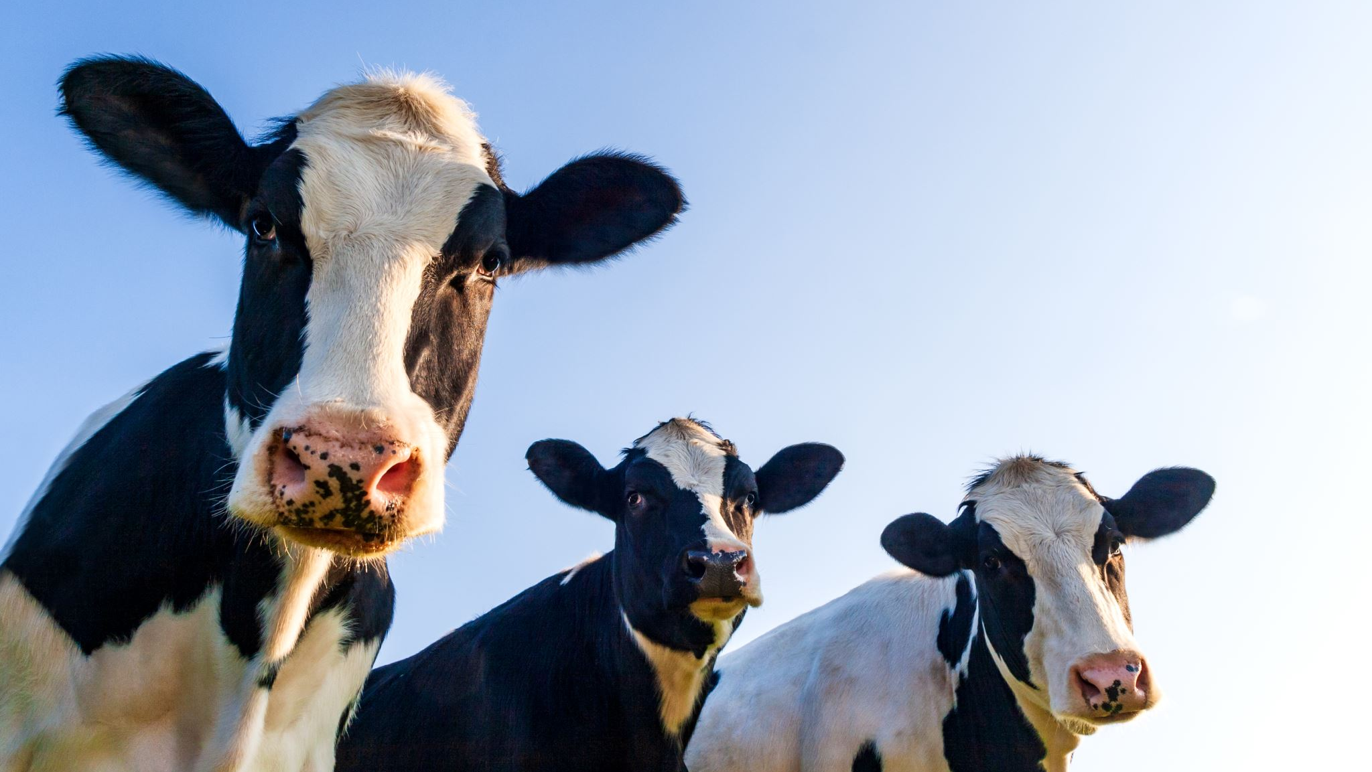
Idea de proyecto
Jair Alfonso Arias Cueca

Slide 2
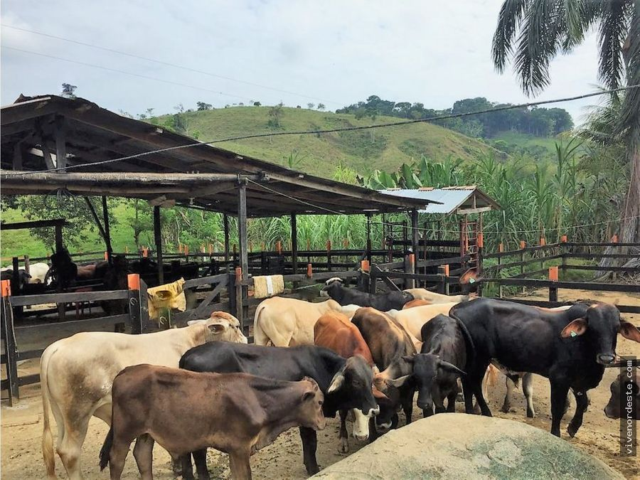
• Proyecto
Desarrollar un aplicativo web que optimice la gestión del ganado, controlando su salud, alimentación, reproducción y producción. Esta herramienta permitirá a los ganaderos mejorar la eficiencia, reducir costos y tomar decisiones informadas, facilitando el registro de animales, el seguimiento de tratamientos y la gestión financiera.

Slide 3
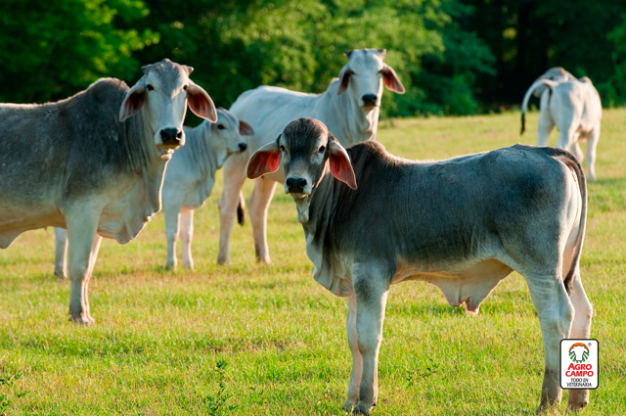
• Problema
Falta de control y seguimiento adecuado del ganado, lo que lleva a una gestión ineficiente de los recursos y una baja productividad. Sin un sistema centralizado, los ganaderos pueden perder información de los animales, lo que genera errores en el manejo, aumenta los costos operativos y reduce la rentabilidad de la finca.

Slide 4
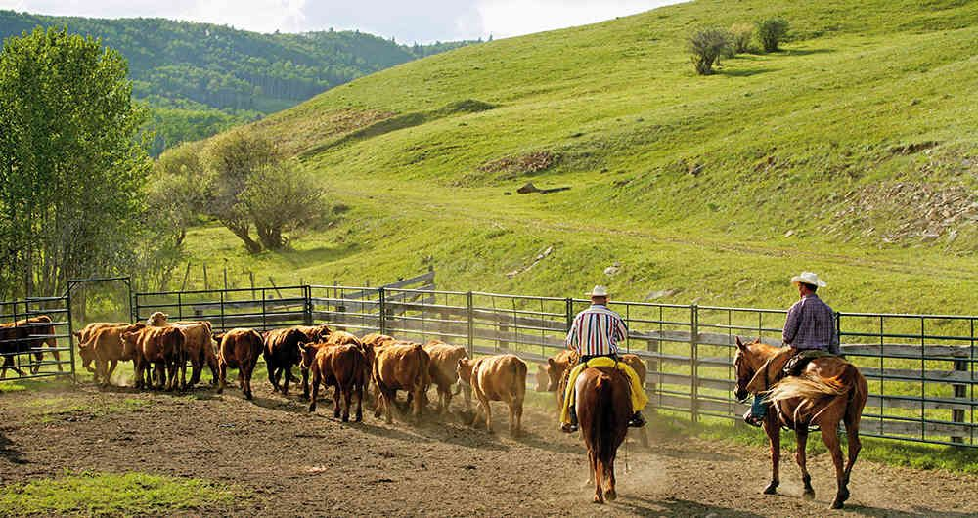
• Objetivo
Desarrollar un software para gestionar eficientemente el ganado, optimizando su salud, alimentación, reproducción y producción, con el fin de mejorar la productividad y rentabilidad de la finca ganadera.

Slide 5
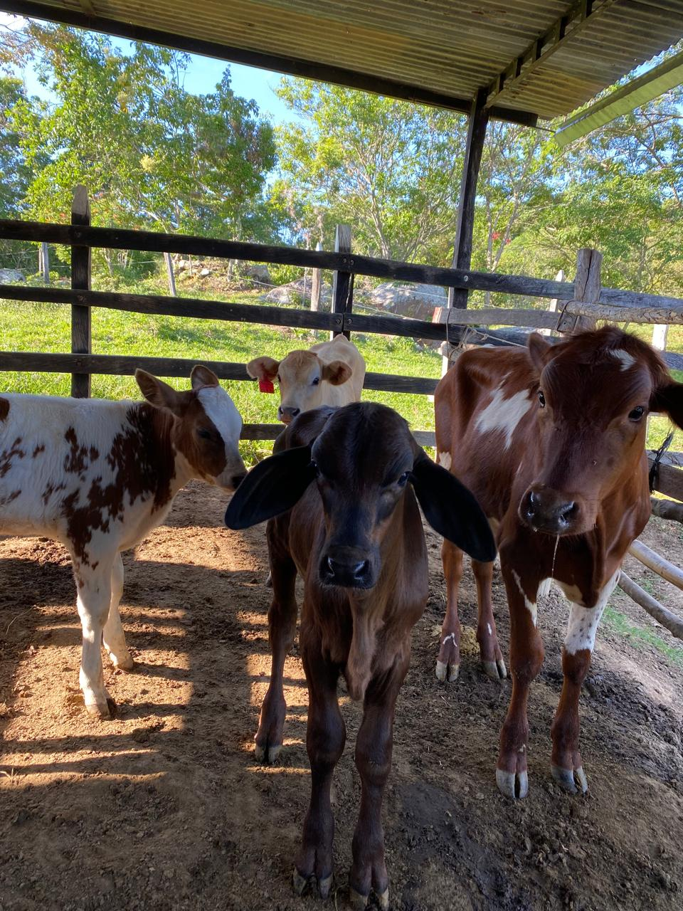
• Alcance
El alcance del proyecto se enfocará inicialmente en la región de Pandi, Cundinamarca, con la posibilidad de expandirse a nivel nacional en Colombia a futuro. El software estará diseñado para adaptarse a las necesidades específicas de los ganaderos, considerando las particularidades del sector ganadero.

Slide 6
Muchas Gracias

